Slide 1
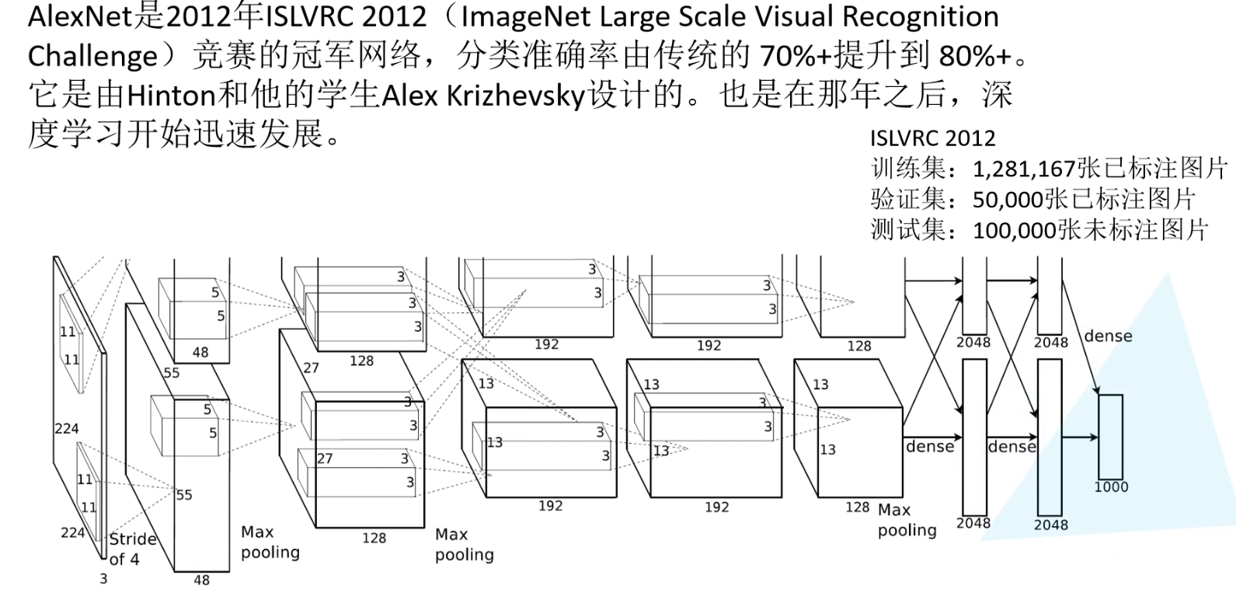

Slide 2
Alex网络的亮点在于：
（1）首次利用GPU进行网络加速训练
（2）使用了Relu激活函数，而不是传统的Sigmoid激活函数或者Tanh激活函数
（3）使用了局部相应归一化（LRN）层
（4）在全连接层的前两层中使用了Dropout随机失活神经元操作，以减少过拟合

Slide 3
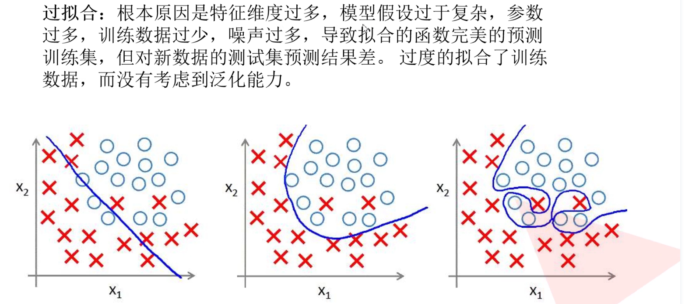
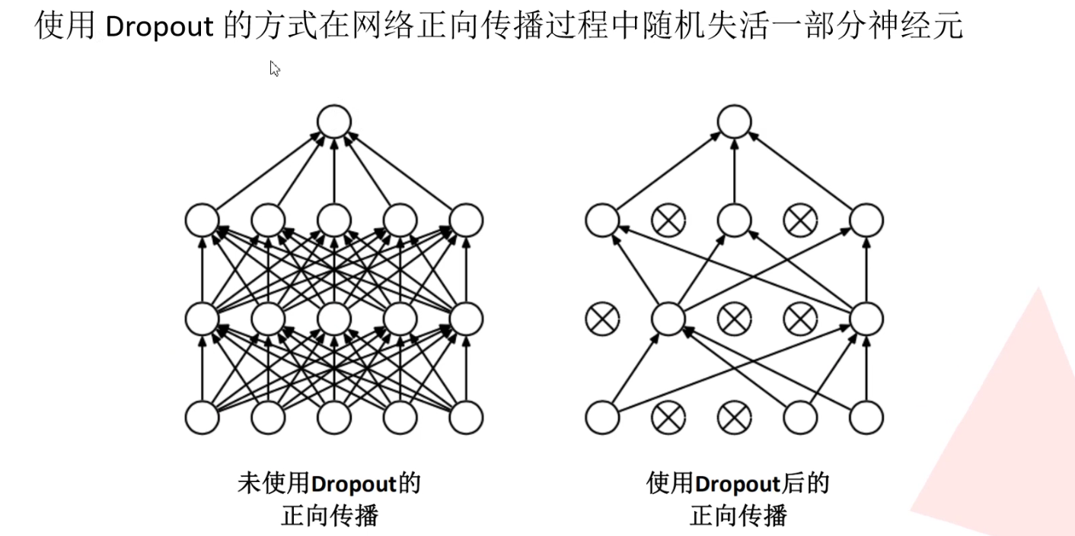
过拟合现象与过拟合现象的解决方案

Slide 4
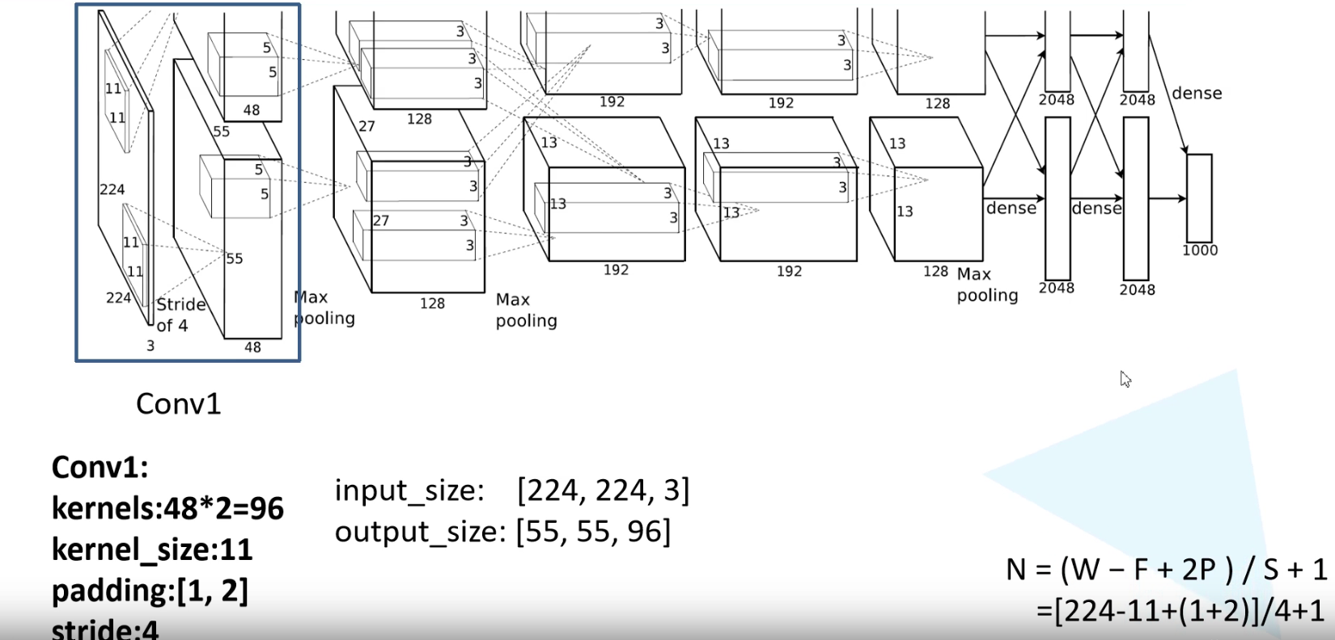
第一层的填充padding稍微有些不同，他是[1,2],左边填充一列右边填充两列，上面填充一列，下面填充两列
接下来的最大池化层MaxPooling1 使用3×3的卷积核，填充为0，步长为2，(55-3+0)/2+1 = 27
然后是卷积操作：根据源码分析以及查阅资料，得知卷积核个数为128×2，尺寸为5×5，stride = 1，padding = [2,2]，那么就可以得到公式(27-5+4)/1+1 = 27

Slide 5
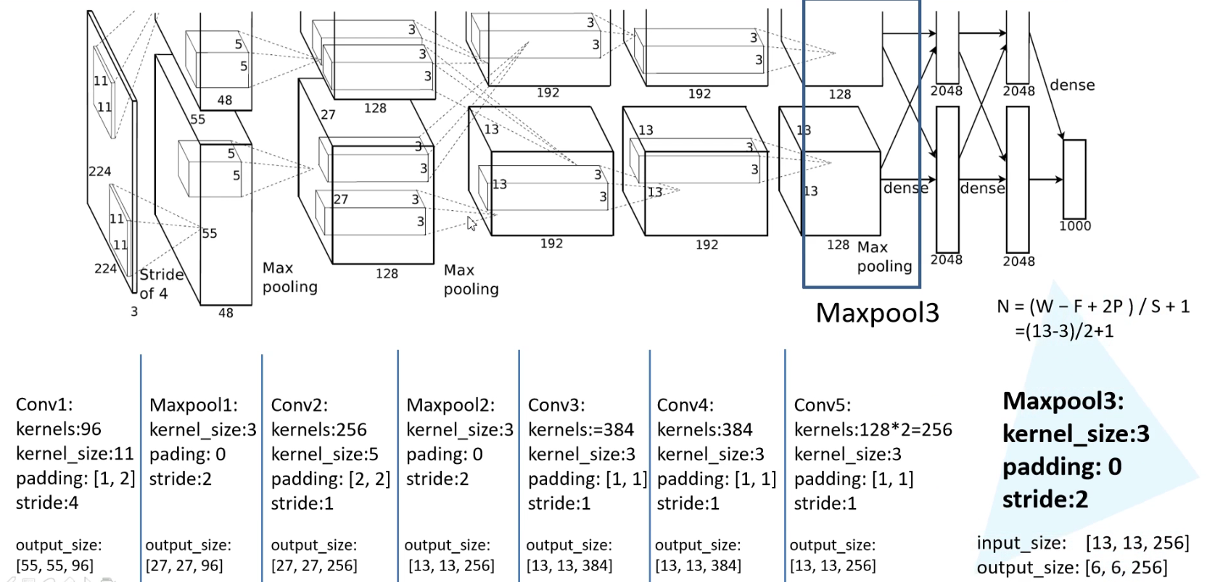
最后一层的1000是表示类别，如果是ImageNet数据集的话，就是1000，如果我们自己训练，需要分5类的话，就把这个1000改成5就好了

